Slide 1

Skilleveje
IDA Global Development
IDA Mødecenter, Kalvebod Brygge 31 – 33, 1780 København V
15. september 2020, kl. 17.30-19.00
Martin Marcussen
Professor
Institut for Statskundskab
Københavns Universitet
mm@ifs.ku.dk

Slide 2
Udenrigsministeriet har jubilæum
Martin Marcussen
Konklusion: Udenrigsministeriet står ved en skillevej
Kan hentes gratis på:
https://www.djoef-forlag.dk/openaccess/oep/
April 2020

Slide 3
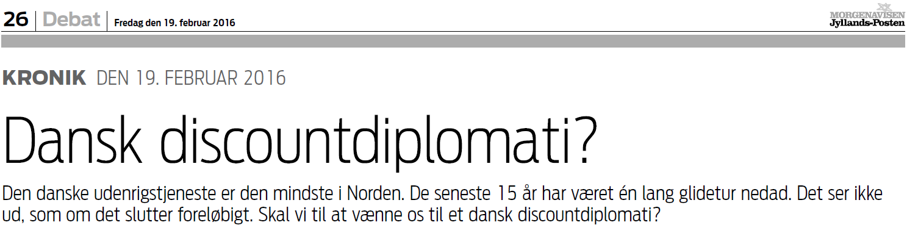
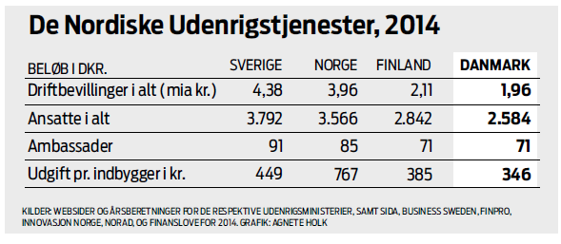
Konteksten: driftsbudgettet rasler nedad
Martin Marcussen
FFL 2021
2.749 ÷ 2.534 = 215

Slide 4
Martin Marcussen
Statsministeriet overtager EU-koordinationen
TC udskilles og får selvstændig status og supplerer private udbydere
Forfaldsscenariet - systemsammenbruddet
Udviklingsområdet/Danida udskilles og får selvstændig status
EU og private forsikringsselskaber tager borgerservice-delen
-> Udenrigsministeriet som pedel for andres udenrigspolitik
Sektorministerierne og de store byer opbygger selvstændige udenrigspolitiske kapaciteter
Status Quo scenariet –
muddling through
Stadig flere opgaver skal varetages for stadig færre midler
Regelmæssige – men partielle – organisatoriske omlægninger
-> Udenrigsministeriet som de facto udenrigshandelsministerium
Mesterlæreuddannelse
Begrænset og/eller kritisk mediedækning
Fugl Fønix scenariet - genopbygning
Metakoordinator og trendsætter
Opgaveprioritering og klart politisk mandat
-> Et Udenrigsministerium til tiden og med blik for det væsentligste
Nordisk samarbejde og samarbejde omkring EEAS
Åbent karrieresystem og moderne diplomatuddannelse

Slide 5
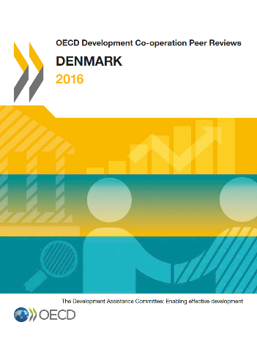
Martin Marcussen
Konklusion 2016: Dansk udviklingspolitik står ved en skillevej
Meget betydelig udtræk til flygtninge-administration
Reduktion i den overordnede bevilling til Danida
Mere fokus på bilaterale indsatser på bekostning af multilaterale indsatser
”These shifts in ODA volume and composition will likely affect Denmark’s reputation as a generous and predictable donor” (p. 45)
Juli 2016
Decentral styring af udviklingsprojekter – men med færre ansatte, færre udsendte specialister og relativt flere lokalt ansatte
”Declining core contributions to key multilateral partners are unlikely to enable Denmark’s ambition to increase its influence in this sphere” (p. 51)
”recent budget cuts have heavily affected organisational capacity, putting Denmark’s highly decentralised business model for development co-operation at risk” (p. 55)
Større andel af bundne midler på bekostning af frie midler
Resultatstyring uden ressourcer til at indhente troværdig data
”A new approach is required to meet the new demands for technical and cross-policy skills” (p. 60)
”… due to a lack of field presence, [DK] has limited opportunities for in-country coordination” (p. 85)
Mere fokus på danske kommercielle interesser, uden fast evidens for den fattigdomsreducerende effekt
Mere fokus på skrøbelige og fejlslagne stater, men langt færre specialister til opgaven
”… it leaves Denmark unable to determine with certainty how effective its funding has been …” (p. 88)
Mere fokus på humanitære indsatser på bekostning af langsigtede udviklingsindsatser

Slide 6
Martin Marcussen
Ny DAC Peer Review september 2021
Forfaldsscenariet?
?
Scenarier?
Status quo scenariet?
Fugl Fønix scenariet?
Lars Engberg-Pedersen

